Slide 1
Сегодня на уроке вам предстоит самостоятельно
определить чему необходимо научиться на уроке
определить как этому научиться
приобрести новые знания
произвести самооценку своей учебной деятельности и её результатов

Slide 2
Этапы учебной деятельности
Поставить цель
Выстроить план достижения цели
Реализовать план
Провести рефлексию (проанализировать свою деятельность по достижению цели)

Slide 3
Сегодня на уроке вам предстоит самостоятельно
определить чему необходимо научиться на уроке
определить как этому научиться
приобрести новые знания
произвести самооценку своей учебной деятельности и её результатов

Slide 4
 |  |  |  | 1 |  |  |  |  |  |  |  | 2
 |  |  |  | К |  |  |  | 3 |  |  |  | Т
 |  |  |  | В |  |  |  | П |  |  |  | Р
1 | П | А | Р | А | Л | Л | Е | Л | О | Г | Р | А | М | М
 |  |  |  | Д |  |  |  | О |  |  |  | П
 |  |  |  | Р |  |  |  | Щ |  | 2 | П | Е | Р | И | М | Е | Т | Р
 |  |  |  | А |  |  |  | А |  |  |  | Ц
 |  |  |  | Т |  |  |  | Д |  |  |  | И
 |  |  |  |  |  |  |  | Ь |  |  |  | Я

Slide 5
Понятие о площади плоских фигур
Цель: изучить понятие

Slide 6
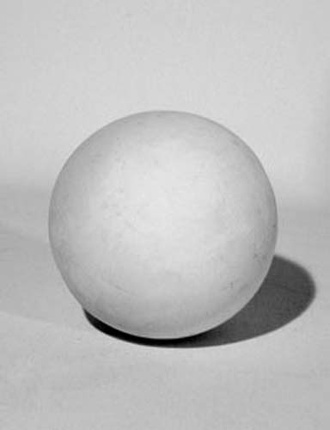
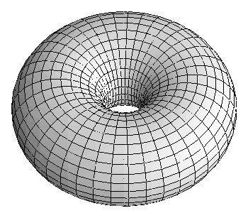
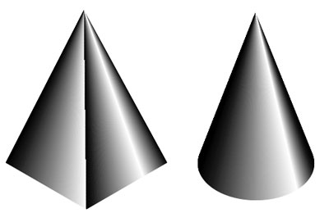
Рисунок 1.

Slide 7
Рисунок 1.
Объёмные
тела
Плоские
фигуры

Slide 8
Рисунок 2.

Slide 9
Рисунок 2.
многоугольники

Slide 11
Выпуклые
многоугольники
Не выпуклые
многоугольники

Slide 14
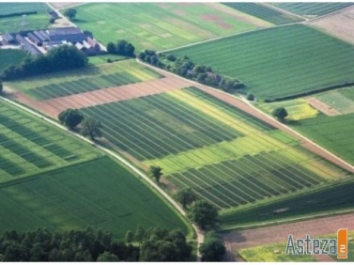
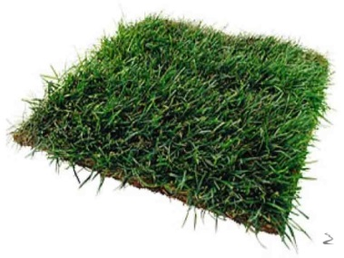
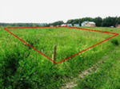
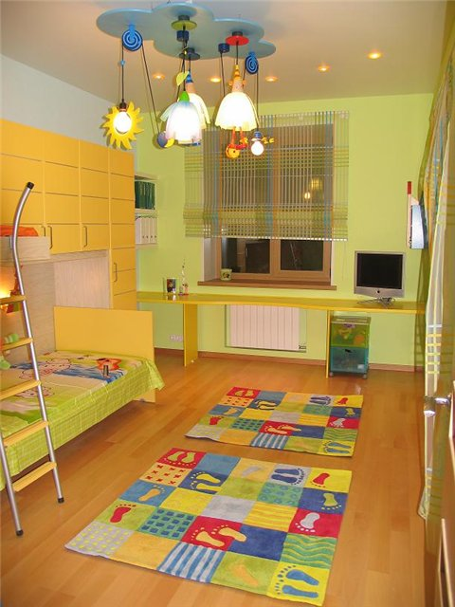
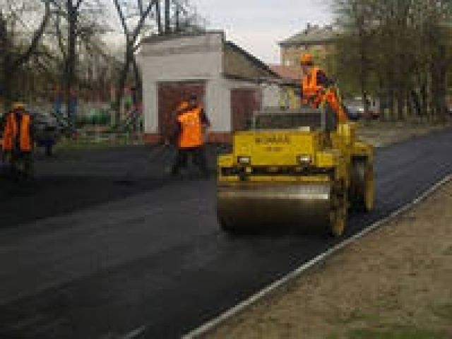
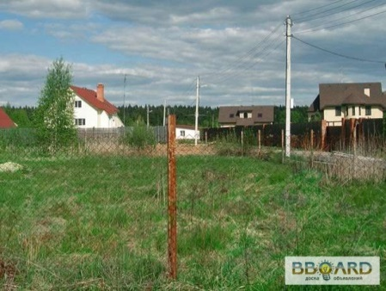

Slide 15

Площадь – это …
часть плоскости,
занимаемая фигурой

Slide 16
Площадь – это
часть плоскости,
занимаемая фигурой
Площадь – это ВЕЛИЧИНА
части плоскости,
занимаемой фигурой

Slide 17
ОПРЕДЕЛЕНИЕ. Площадь – это величина той части плоскости, которую занимает многоугольник.
Свойства:
Полезно
знать:
Единицы
измерения:
Равные многоугольники имеют равные площади.
Если многоугольник составлен из нескольких многоугольников, то его площадь
равна сумме площадей этих многоугольников.
Равновеликие многоугольники – это многоугольники имеющие равные площади.
Площадь выражается положительным числом. Это число показывает
сколько раз единица измерения укладывается в данном многоугольнике.
Единица измерения площади – это квадрат, сторона которого равна единице измерения отрезков.
Площадь S = а²
квадрата
1 кв.см=100кв.мм
1кв.м= 10000кв.см

Slide 21

Всё понятно!
Есть вопросы…
Непонятно!
Notes:
Предлагаю выбрать соответствующий смайлик.

Slide 23

Домашнее задание :
1) п.48-49 выучить
и дополнить конспект;
2) письменно ответить
на вопросы 1-2 с.133 учебника;
3) решить задачи №445, 446а,
449а,б, 450а.
4) подготовить презентацию

Slide 24
Спасибо за работу!

